Slide 1
Компьютерный практикум по алгебре в среде Matlab
Практическое занятие 2
http://serjmak.com/2students/matlaba/seminar2.ppt
Темы
Системы линейных уравнений (общий случай) и их исследование. Алгоритм Гаусса. Главные и свободные неизвестные. Общее решение неоднородной системы. Матрицы. Действия над ними и законы, связанные с действиями. Обратная матрица. Матричные уравнения AX=B, XA=B. Теория здесь:
https://mipt.ru/education/chair/mathematics/study/uchebniki/Umnov-AnGeom-i-LinAl.pdf - стр. 16-20, 227-233, 147-155
http://nashol.com/2013070272244/vvedenie-v-algebru-chast-1-osnovi-algebri-kostrikin-a-i-2000.html - стр. 29-32, 19-26
http://urss.ru/PDF/add_ru/179466-1.pdf - стр. 16-29
http://lms.hse.ru/content/lessons/65030/matlab.pdf (инструкция matlab)
Исчерпывающая теория (+ примеры в matlab) здесь (стр. 33-109): http://serjmak.com/2students/matlaba/gorbachenko_v_i_vychislitelnaya_lineinaya_algebra_s_primeram.djvu (*)

Slide 2
Краткая теория и операции в Matlab
Знак_x0001_\_x0001_закреплен в системе MATLAB за решением довольно сложной задачи линейной алгебры – нахождением корней системы линейных уравнений._x0007_
Например,_x0001_если_x0001_требуется_x0001_решить_x0001_систему_x0001_линейных_x0001_уравнений_x0001_
Ay=b,
где А – заданная квадратная матрица размера N_x0007_x N,
b – заданный вектор-столбец длины N,
то для нахождения неизвестного вектор-столбца у достаточно вычислить выражение А\b (это_x0001_равносильно_x0001_операции: A⁻¹* B).
Решение СЛАУ методом Гаусса: [x,f1] = gauss(A,b); (см. *)
Решение СЛАУ методом LU-разложения: [L,U,P,flag]=lu_fact(A); (см. *)
Операции сложения, вычитания матриц: А+B, A-B (при этом A и B одинаковой размерности); A+5, B-3 (размерность не важна)
Умножение, деление и возведение в степень матриц одинакового размера: соответственно A.*B, A./B, A.^B
Задание матриц (массивов): конкатенацией: A=[1 2;3 4;5 6]; индексацией: A(1,1)=1; A(1,2)=2; и т.д. (поэлементно).
Транспонирование матриц: А=B.’ (строки -> столбцы, столбцы -> строки)
Заполнение матриц единицами или нулями: ones(n,m); zeros(n,m);
Вычисление определителя квадратной матрицы: x=det(A);

Slide 3
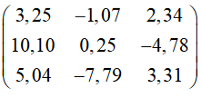

Matlab: задание
Задать матрицу A с помощью операции конкатенации:
Сгенерировать массив B размером 3 на 3 со случайными элементами, равномерно распределёнными на интервале от 0 до 1.
Выполнить действия: A+10*B, A*B, B^{т}.
Вычислить определитель матрицы B.
Задать массив C, используя операцию индексации и одну из функций: ones или zeros:
Решить СЛАУ: A*X=C.

Slide 4

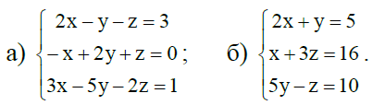
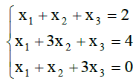

Matlab: задание
Решить уравнение:
Решить системы с помощью формул Крамера:
Решить систему методом Гаусса:
Выполнить действия:

Slide 5
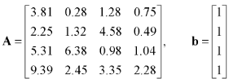
Matlab: задание
Решить СЛАУ Ax=b методом LU-разложения:
Сохранить всё это (так, чтобы не потерялись переменные, вообще чтобы ничего не потерялось) и выслать мне на почту: smakarov@hse.ru

